Slide 1
Муниципальное бюджетное дошкольное образовательное учреждение
детский сад № 11
Развитие речи дошкольников через
театрализованную деятельность
воспитатель
Шулика И.Л.

Slide 2
«Развитие связной речи является
центральной задачей речевого
воспитания детей. Именно в связной
речи реализуется основная,
коммуникативная, функция языка и речи.»
(Л. С. Выготский)
«Театр – искусство прекрасное . Оно облагораживает, воспитывает человека. Тот кто любит театр по настоящему, всегда уносит из него запас мудрости и доброты.»
(К. С. Станиславский)

Slide 4
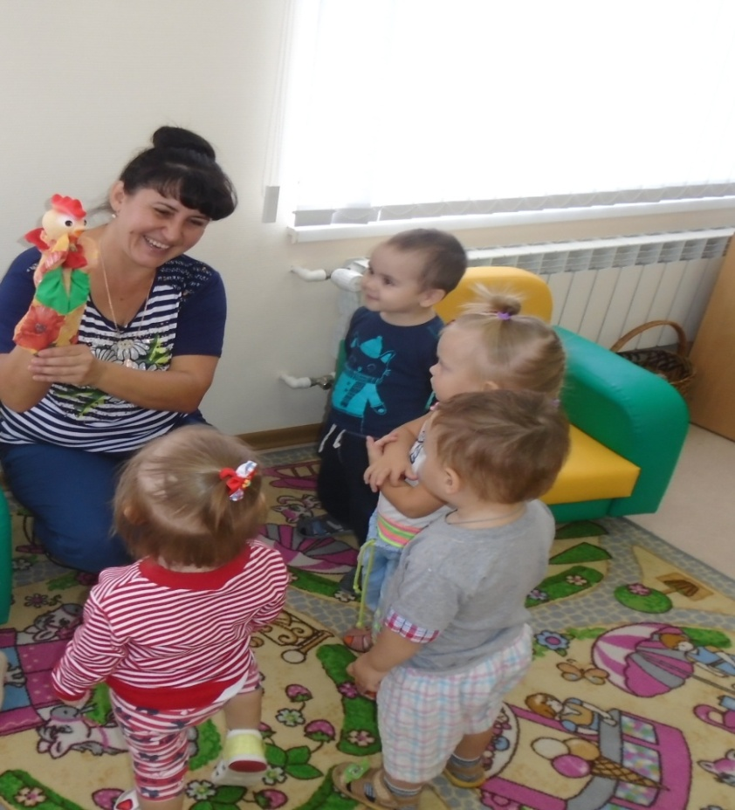
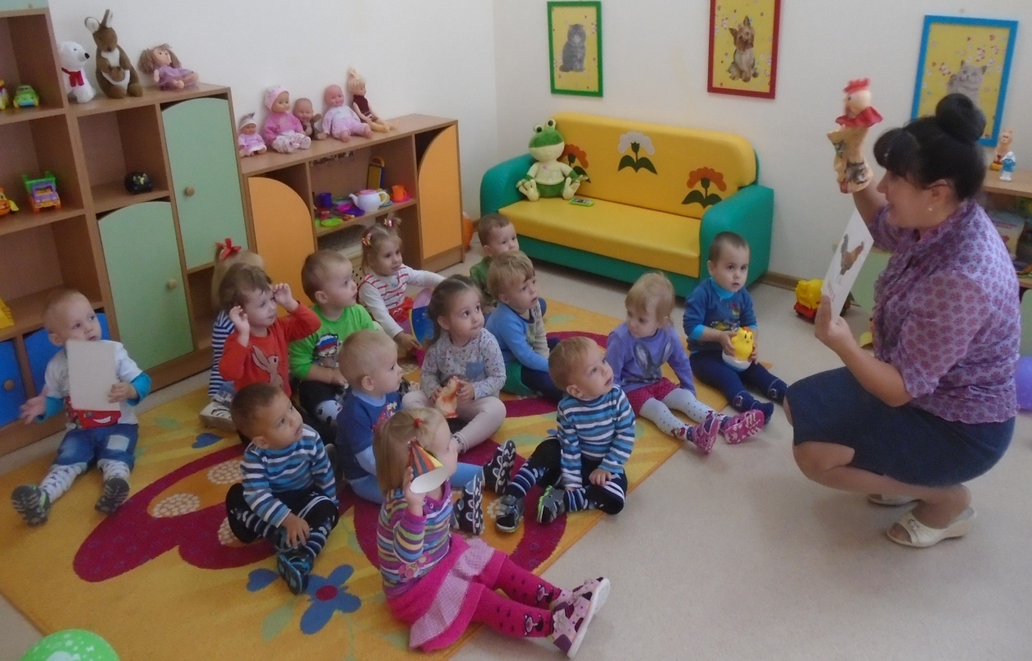

Slide 7
Итоговое мероприятие тематической недели – театрализованное представление сказки «Xрабрый заяц»

Slide 8
Организация театрального центра разнообразными видами театра

Slide 9
Вязаный пальчиковый театр «Теремок»

Slide 10
Театр на палочке «Куклы – хороводницы»

Slide 11
Театр на палочке по сказкам

Slide 12
Театр на ложках

Slide 14
Театр тантаморесок

Slide 15
Плоскостной театр

Slide 16
Театр из бросового материала

Slide 17
Конусный театр

Slide 18
Ширма – результат совместной деятельности взрослых и детей

Slide 19
Би-Ба-Бо

Slide 20
Пальчиковый театр

Slide 22
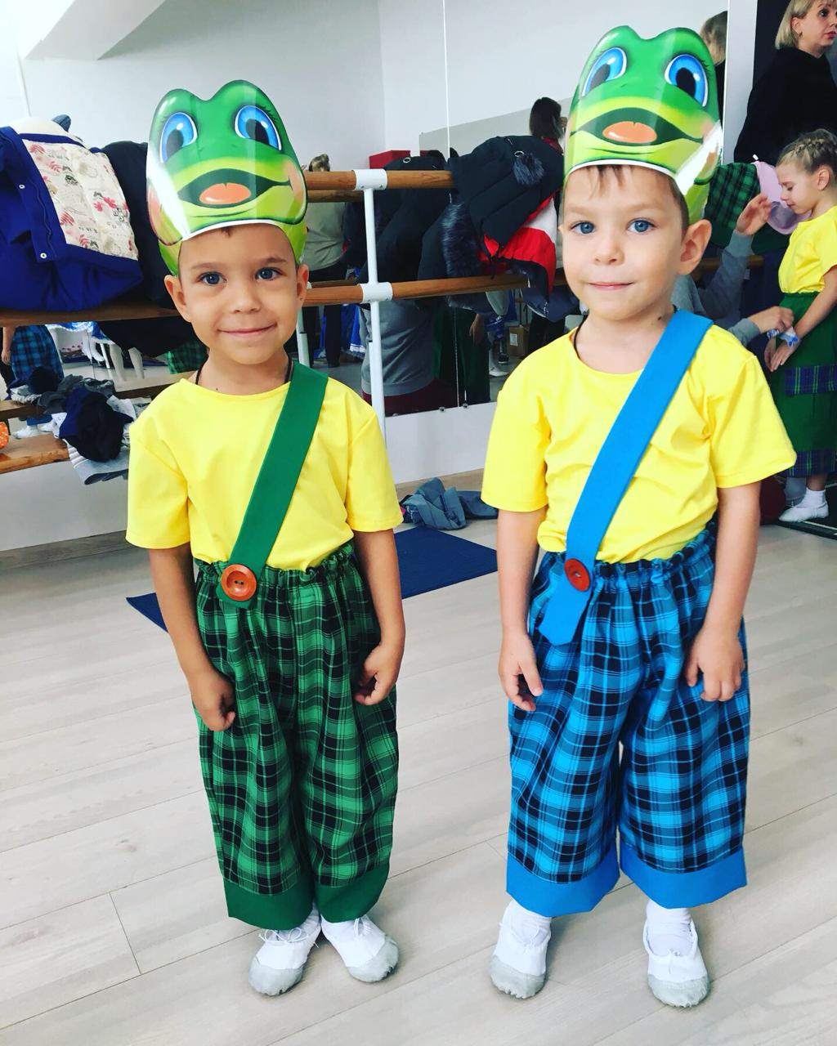

Slide 23
Спасибо за внимание!
Рада сотрудничеству
Наш адрес
353730, Краснодарский край, ст.Каневская, пер. Школьный, 26.
Тел.: 8(86164)7-55-21

